Slide 1


「ようこそことば勉強会」
2020 年オリンピック・パラリンピック大会に向けた
言語対応協議会小売プロジェクトチーム

Slide 2
 | 日本語 | ようこそ英語 接客十大用語
１ | いらっしゃいませ | Hello, Welcome to our store.
 |  | ハロー, ウェルカム トゥ アワ ストア
２ | 何をお探しですか？ | May I help you?
 |  | メイ アイ ヘルプ ユー？
３ | 何かございましたら、 お申し付けください | If you need any help, Please let me know.
 |  | イフユー ニード エニィ ヘルプ プリーズ レッミー ノー
４ | かしこまりました | All right.
 |  | オールライト
５ | はい、そうです。 いいえ、違います。 | Yes, that’s right. No, that’s not right
 |  | イェス ザッツ ライト. ノー ザッツ ノット ライト

Slide 3
 | 日本語 | ようこそ英語 接客十大用語
６ | 少々お待ち下さい。 お待たせいたしました。 | One moment please. /Thank you for waiting
 |  | ワン モメン プリーズ /サンキュー フォー ウェイティング
７ | こちらへどうぞ。 | This way, please.
 |  | ディスウェイ プリーズ"
８ | 贈り物ですか？ ご自分用ですか？ | Is this a present, or for you?
 |  | イズ ディス ア プレゼント オワ フォー ユー"
９ | 申し訳ございません。 | I'm sorry
 |  | アイムソーリー
10 | ありがとうございます。 またお越しくださいませ | Thank you very much. We hope to see you again.
 |  | サンキュー ヴェリー マッチ ウィ ホープ トゥ シーユー アゲイン

Slide 4
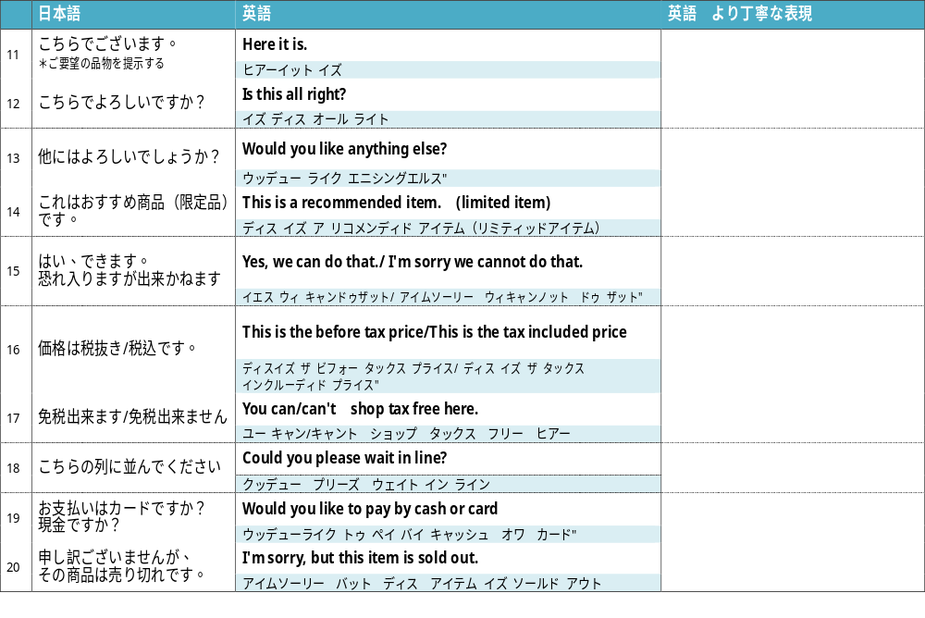

Slide 5
 | 日本語 | 「ようこそ中国語」 簡体字 接客十大用語
1 | いらっしゃいませ | 您好 ， 欢迎光临。
 |  | nín hǎo huān yíng guāng lín
 |  | ニン ハオ ホアン イン グアン リン"
2 | 何をお探しですか？ | 您 想 买 什 么？
 |  | nín xiǎng mǎi shén me
 |  | ニン シャン マイ シェン マ
3 | 何かございましたら お申し付けください | 您有什么要求， 请告诉我。
 |  | nín yǒu shén me yāo qiú qǐng gào sù wǒ 。
 |  | ニンヨウシェンマヤオチョウ チンガオスウォ"
4 | かしこまりました | 好 的, 明 白 了
 |  | hǎo de míng bai le
 |  | ハオ ダ ミンバイ ラ
5 | はい、そうです。 いいえ、違います。 | 是的／不是
 |  | shì de／bú shì
 |  | シーダ／ブー シー

Slide 6
 | 日本語 | 「ようこそ中国語」 簡体字 接客十大用語
6 | 少々お待ち下さい。 お待たせいたしました。 | 请 稍 等 / 让 您 久 等 了
 |  | Qǐng shāo děng ràng nín jiǔ děng le
 |  | チン シャオ ダン ラン ニン ジゥ ダン ラ
7 | こちらへどうぞ。 | 这 边 请
 |  | zhè biān qǐng
 |  | ヂェー ビェン チン"
8 | 贈り物ですか？ ご自分用ですか？ | 是礼物吗？还是您自己用？
 |  | Shì lǐ wù ma ？ Háishi nín zì jǐ yòng ？
 |  | シー リーウーマ？ ハイシ- ニン ズージー ヨン ？
9 | 申し訳ございません。 | 非常抱歉
 |  | fēi cháng bào qiàn
 |  | フェイチャン バオチェン"
10 | ありがとうございます。 またお越しくださいませ | 谢谢 欢 迎 再 次 光 临
 |  | xiè xie huān yíng zài cì guāng lín
 |  | シィエシィエ ホアンイン ザイツー グアンリン

Slide 7
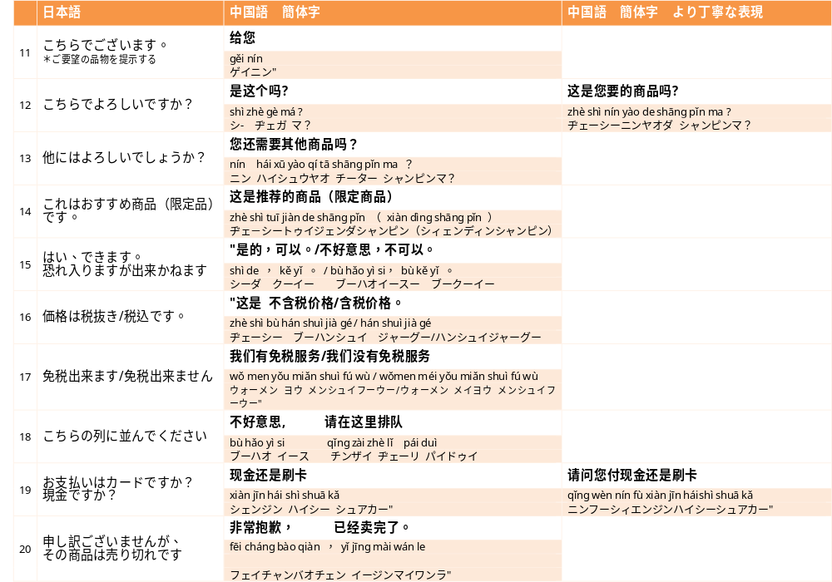

Slide 8
 | 日本語 | ようこそ韓国語 接客十大用語
１ | いらっしゃいませ | 어서 오세요.
 |  | オソ オセヨ
 |  | 어서 오십시오. オソ オシプシオ
２ | 何をお探しですか？ | 무엇을 찾으 십니까?
 |  | ムオスル チャズ シムニカ
３ | 何かございましたら、 お申し付けください | 필요 하면 말씀 해 주세요.
 |  | ピリョ ハミョン マルスムヘ チョセヨ
４ | かしこまりました | 네. 알겠습니다.
 |  | ネ アルゲッ スムニダ
５ | はい、そうです。 いいえ、違います。 | 네. 맞습니다. / 아니요. 아닙니다.
 |  | ネ. マッスムニダ/ アニヨ. アニムニダ

Slide 9
 | 日本語 | ようこそ韓国語 接客十大用語
６ | 少々お待ち下さい。 お待たせいたしました。 | 잠시만요 / 오래 기다리셨 습니다
 |  | チャムシマニョ/オレキダリショッスムニダ
７ | こちらへどうぞ。 | 이쪽으로 오세요
 |  | イッチョグロ オセヨ
８ | 贈り物ですか？ ご自分用ですか？ | 선물 인가요? 본인이 사용하실 건가요?
 |  | ソンムル インガヨ ボニニ サヨンハシル コンガヨ
９ | 申し訳ございません。 | (대단히)죄송합니다.
 |  | (テダニ) ヂェソンハムニダ
10 | ありがとうございます。 またお越しくださいませ | 감사합니다. 또 오세요
 |  | カムサハムニダ ト オセヨ
 |  | 감사합니다. 좋은 하루 보내세요
 |  | カムサハムニダ チョウン ハル ポネセヨ

Slide 10
 | 日本語 | 韓国語 | 韓国語 より丁寧な表現
11 | こちらでございます。 ＊ご要望の品物を提示する | 여기 있습니다.
 |  | ヨギ イッスムニダ
12 | こちらでよろしいですか？ | 이것으로 괜찮으세요?
 |  | イゴスロ クェンチャ ヌセヨ？
13 | 他にはよろしいでしょうか？ | 다른 것은 괜찮으세요?
 |  | タルン ゴスン クェンチャ ヌセヨ？
14 | これはおすすめ商品（限定品）です。 | 이것은 추천 상품(한정품)입니다.
 |  | イゴスン チュチョン サンプム（ハンジョンプム）イムニダ
15 | はい、できます。 恐れ入りますが出来かねます | 네 가능합니다. / 죄송합니다 안 됩니다.
 |  | ネ カヌンハムニダ チェソンハムニダ アンデムンダ
16 | 価格は税抜き/税込です。 | 가격은 세금 별도/세금 포함입니다.
 |  | カギュグン セグム ビュルッド/セグム ポハム イムニダ
17 | 免税出来ます/免税出来ません | 면세가 가능 합니다/ 면세가 안 됩니다.
 |  | ミュンセ ガ カヌンハムニダ/ミュンセ ガ アン テムニダ
18 | こちらの列に並んでください | 여기에 줄을 서 주세요.
 |  | ヨギエ チュル ソ チュセヨ
19 | お支払いはカードですか？ 現金ですか？ | 결제는 카드 로 하세요? 현금 으로 하세요?
 |  | キョルチェヌン カードゥロ ハセヨ？ ヒョングム ロ ハセヨ？
20 | 申し訳ございませんが、 その商品は売り切れです。 | (대단히) 죄송합니다. 이 상품은 품절 입니다.
 |  | テダニ チェソンハムニダ イ サンプム プムジョル イムニダ

